Slide 1
Ботнева Екатерина Алексеевна
Учитель начальных классов
МОУ СОШ № 13

Slide 2
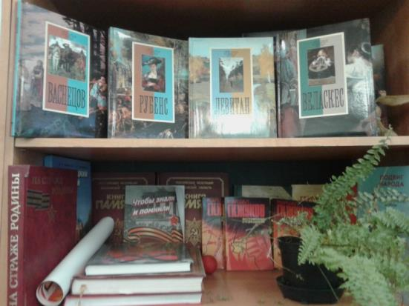
Особенности
духовно-нравственного воспитания младших школьников
Методическое объединение
в рамках конкурса
«Педагог года-2015-2016»

Slide 3
«Важнейшей целью современного отечественного образования и одной из приоритетных задач общества и государства является воспитание, социально-педагогическая поддержка становления и развития высоконравственного, ответственного, творческого, инициативного, компетентного гражданина России».

Slide 4
Цель: развитие нравственных общечеловеческих качеств детей, сохранение и укрепление духовно-нравственных ценностей, идей преемственности поколений.
Задачи:
развивать духовно - нравственный потенциал личности;
формировать чувство ответственности за свои поступки;
создавать условия для нравственного и эмоционального самовыражения личности младшего школьника.

Slide 5
В процессе духовно-нравственного воспитания формируются следующие ценности
Мир
Добро
Жизнь
Любовь к Родине
ЦЕННОСТИ
Ценности природы
Ценность семьи
Свобода выбора
Дар слова

Slide 6
Урочная
Внеурочная
Основные виды деятельности обучающихся
Внешкольная
Общественно - полезная

Slide 7
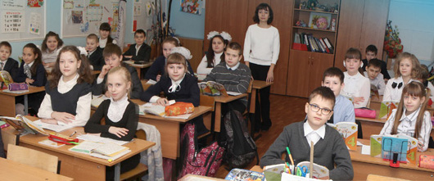
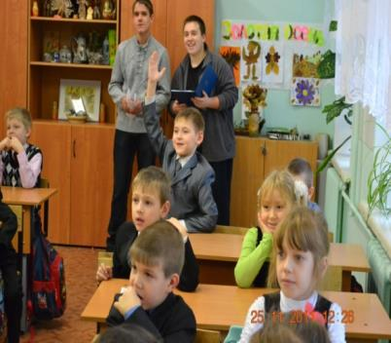
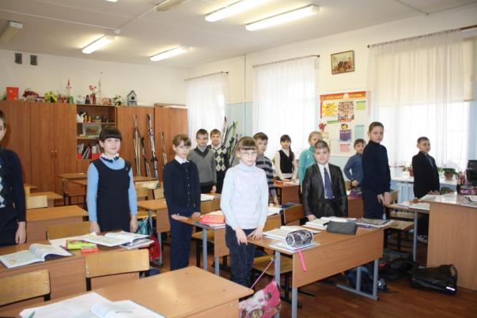
Урочная деятельность

Slide 8
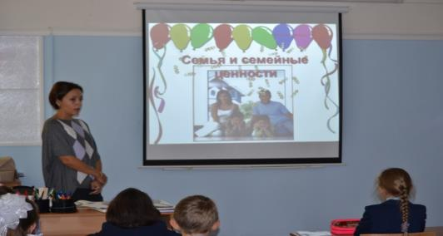
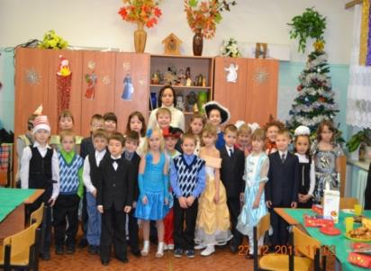
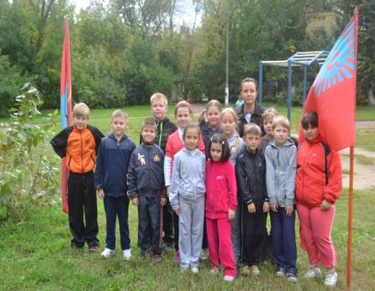
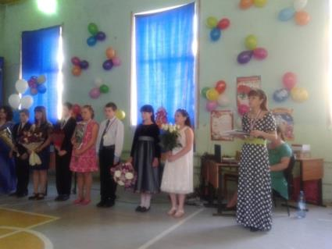
Внеурочная деятельность
Классный час «Семья и семейные ценности»
Коллективное дело «В стране сказок»
Веселые старты «В здоровом теле - здоровый дух!» май 2013г.
«Прощай, начальная школа!» май 2015г.
Notes:
Классный час «Семья и семейные ценности»

Slide 9
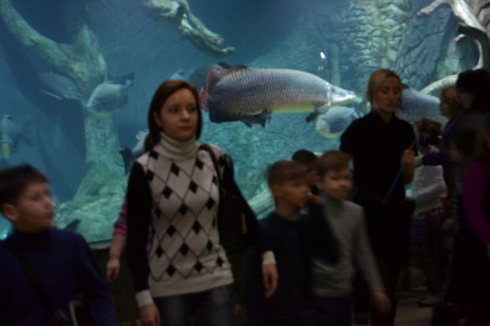
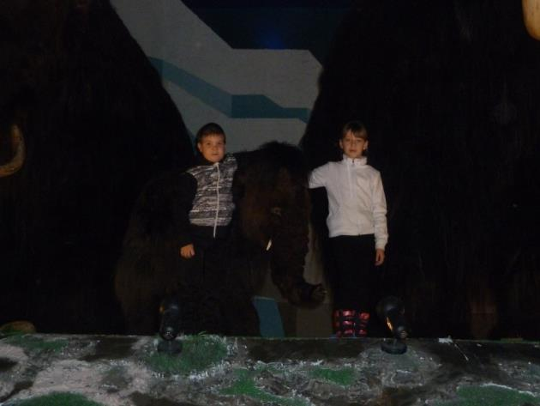
Внешкольная деятельность
Экскурсия в Океанариум 2014 г.
Экскурсия в музей
« Ледниковый период» 2013г.

Slide 10
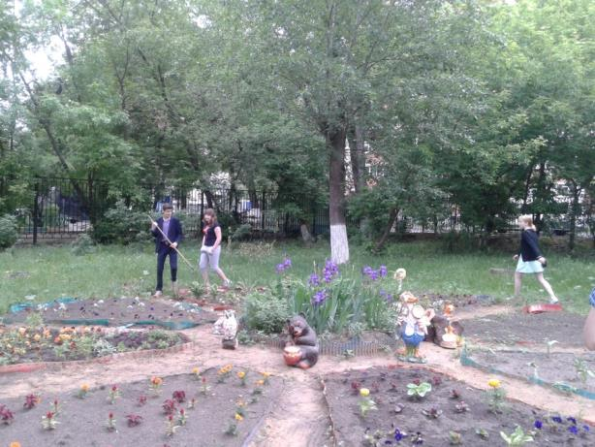
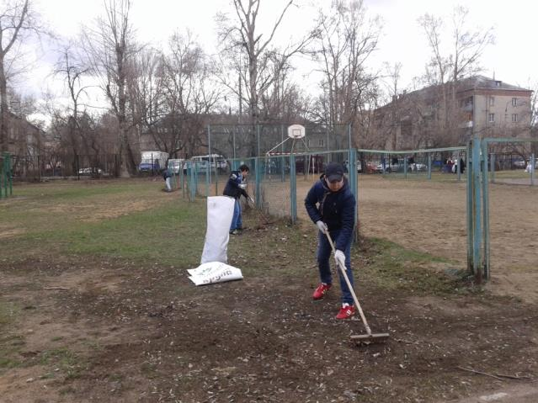
Общественно-полезная деятельность
«Конкурс на лучшее благоустройство территории общеобразовательных учреждений»
2014г.

Slide 11
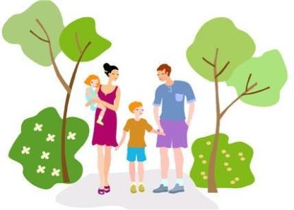
Участники-субъекты духовно-нравственного воспитания
школа;
семья;
общественные организации;
учреждения дополнительного образования, культуры и спорта;
СМИ;
традиционные российские религиозные объединения.

Slide 12
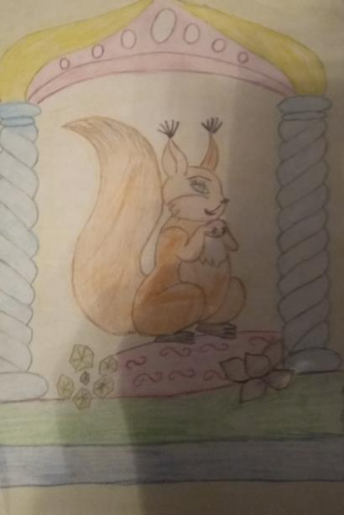
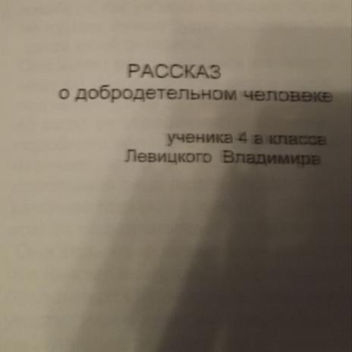
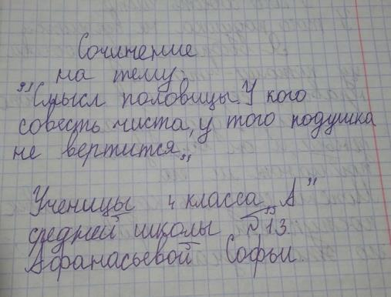
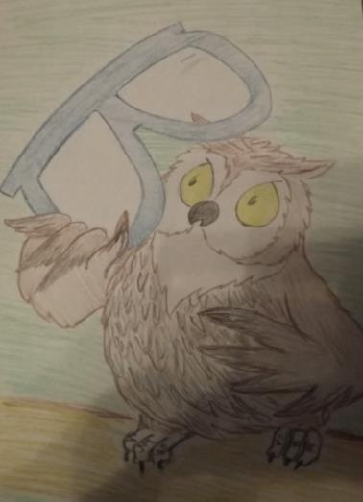
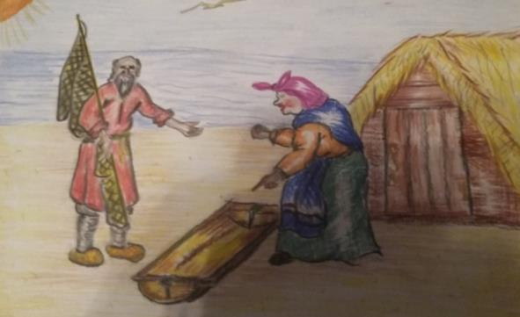
Уроки литературного чтения

Slide 13
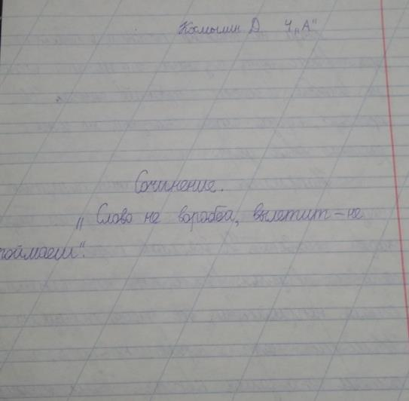
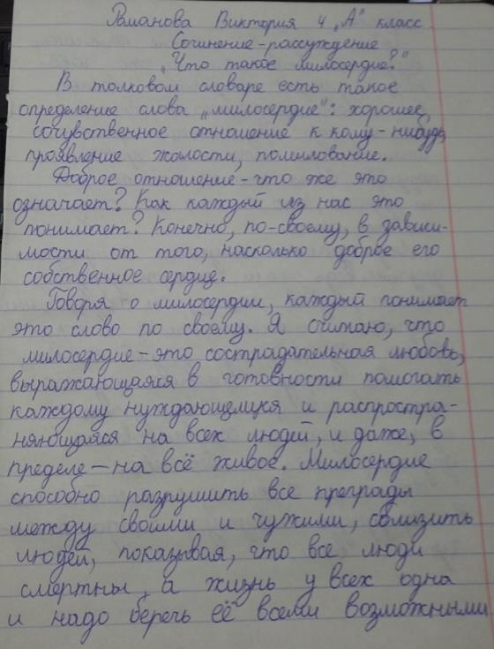
Уроки
русского языка

Slide 14
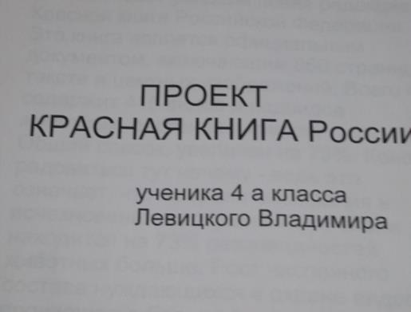
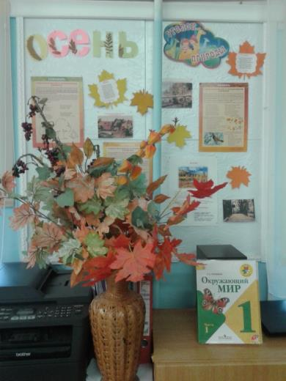
Уроки окружающего мира

Slide 15
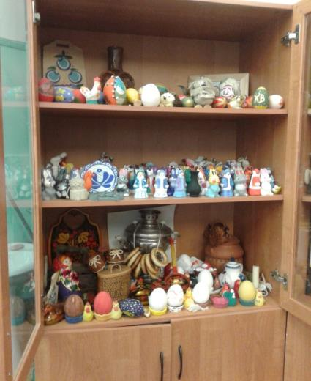
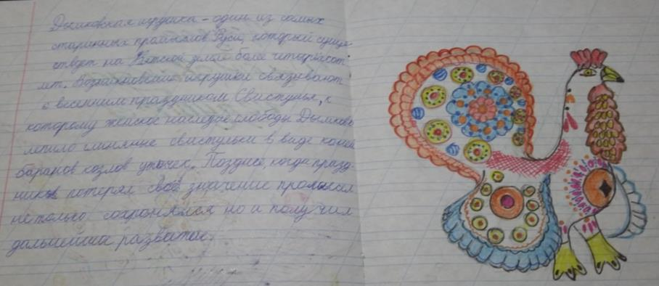
Уроки музыки и изобразительного искусства

Slide 16
Семейное воспитание
Как появилось слово "семья"? Когда-то о нем не слыхала земля... Но Еве сказал перед свадьбой Адам: - Сейчас я тебе семь вопросов задам. Кто деток родит мне, богиня моя? И Ева тихонько ответила: - Я. - Кто их воспитает, царица моя? И Ева покорно ответила: - Я. - Кто пищу сготовит, о радость моя? И Ева все так же ответила: - Я.
- Кто платье сошьет, постирает белье, Меня приласкает, украсит жилье? Ответь на вопросы, подруга моя! - Я... Я... - тихо молвила Ева, - Я... Я... Сказала она знаменитых семь "Я". Вот так на земле появилась семья

Slide 17
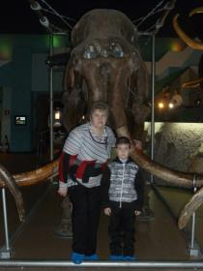
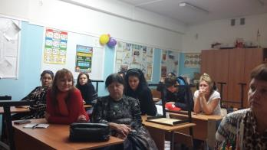
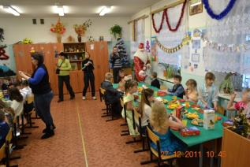
Родители в школьной жизни
Совместные поездки
Родительские собрания
Проведение праздников

Slide 18
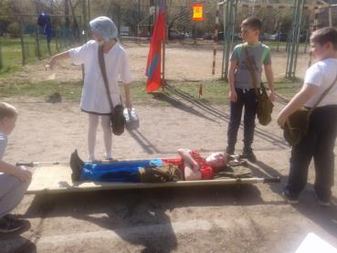
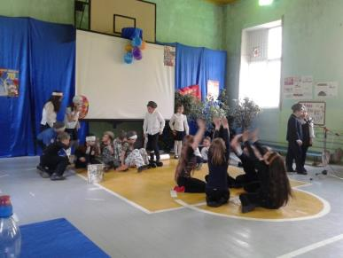
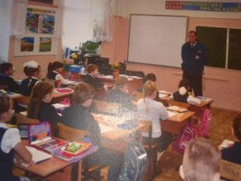
Патриотическое воспитание
Коллективное дело
«Великой Победе посвящается»
Эстафета
Встреча с инспектором ГИБДД
Конкурс инсценированной песни
Notes:
Встреча с инспектором ГИБДД

Slide 19
«Правильное воспитание – это наша счастливая старость,
плохое воспитание – это наше будущее горе, это наши слёзы,
это наша вина перед другими людьми, перед всей страной».
А. С. МАКАРЕНКО

